Slide 1

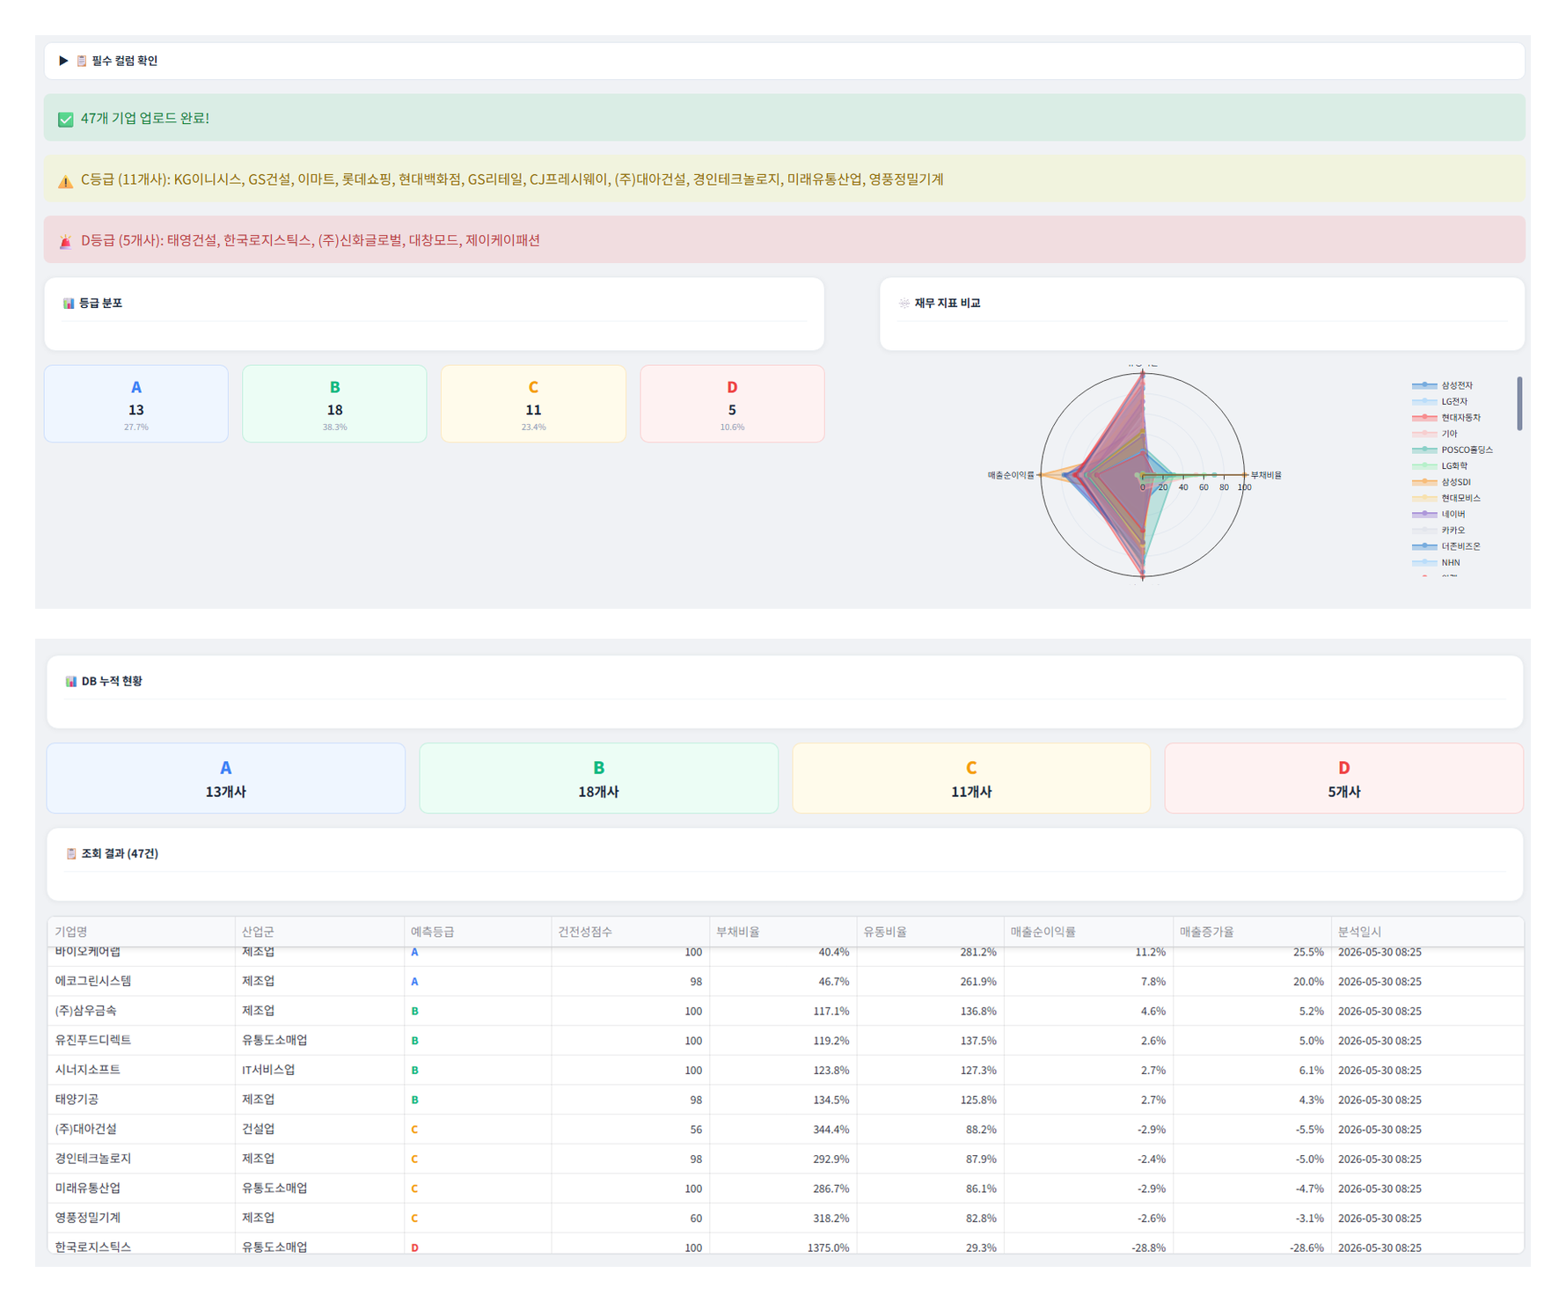
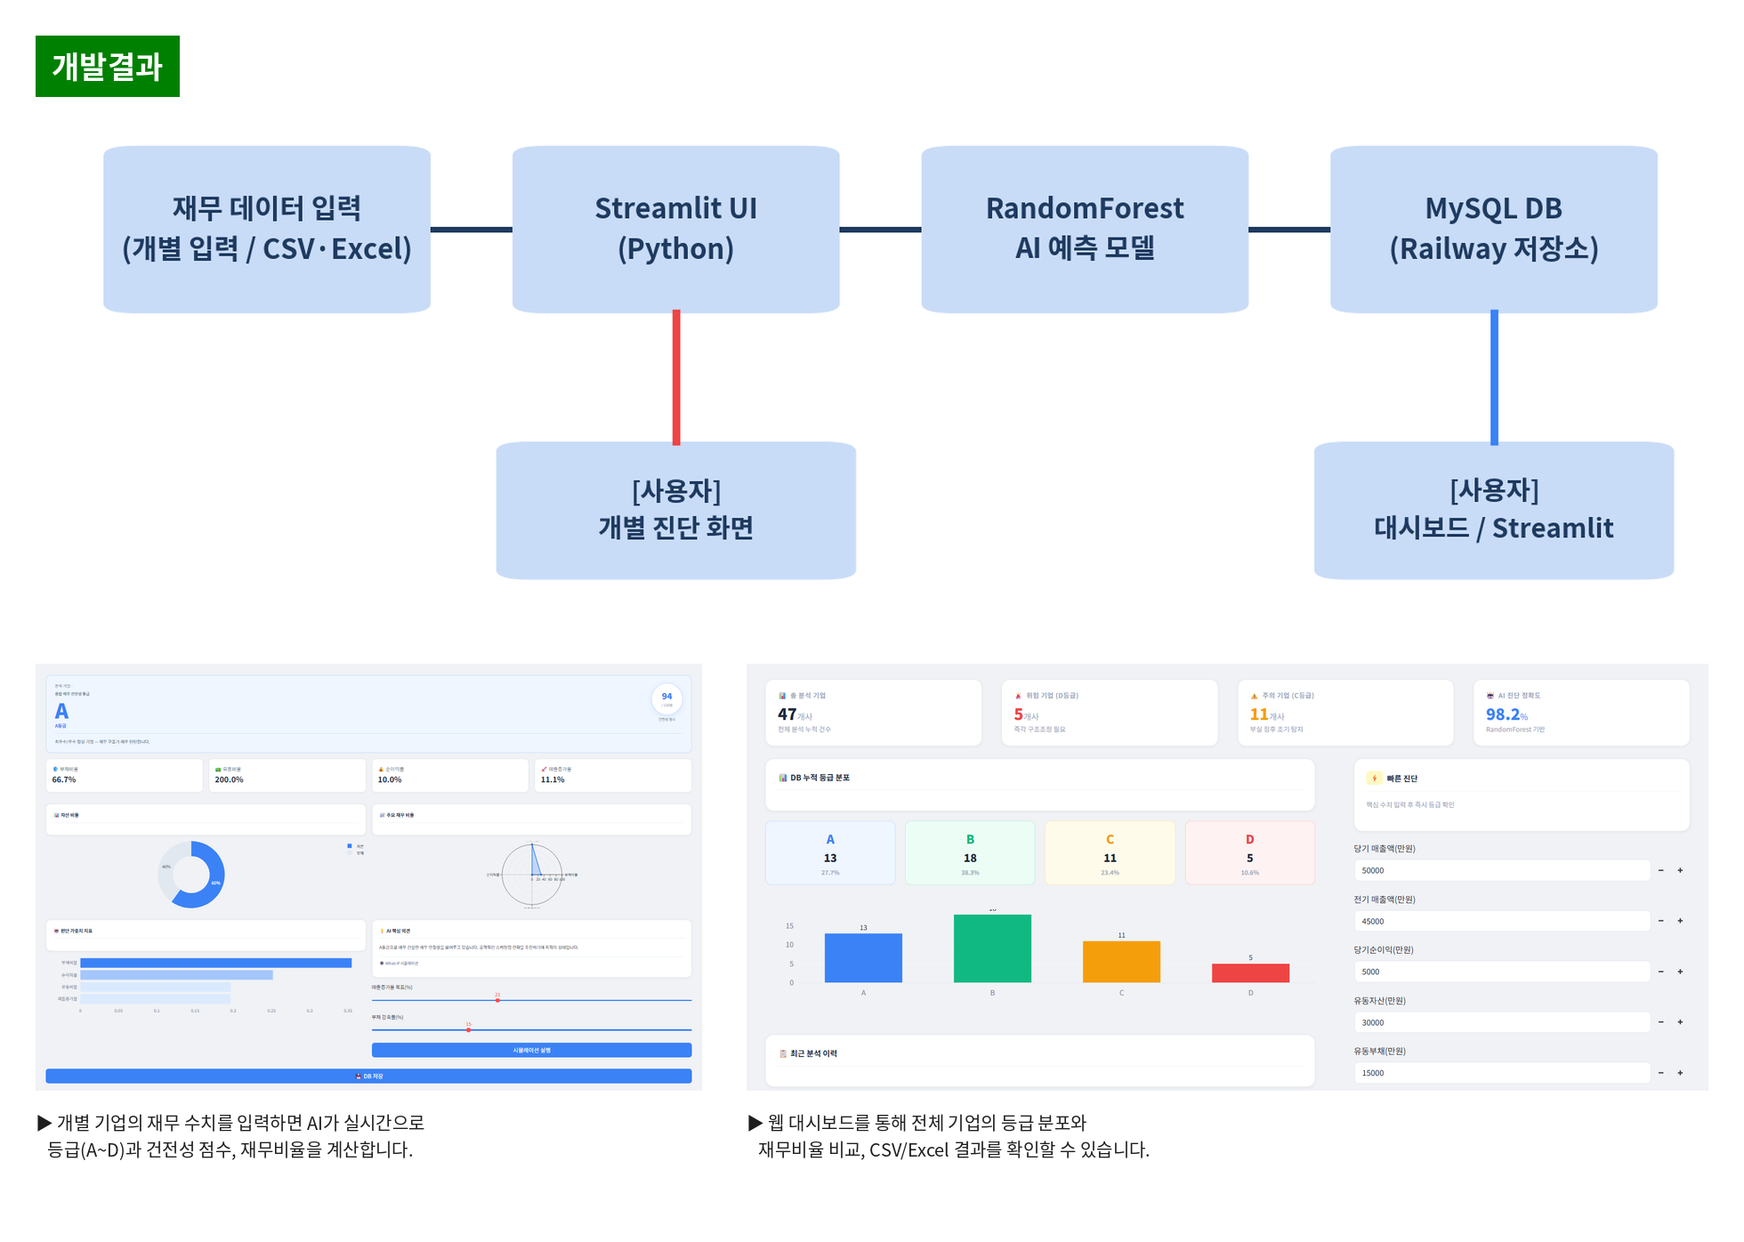
AI 기반 중소기업
재무 건전성 진단 시스템 개발
경영공학과
지도교수 : 이영곤 교수님
김해찬, 최정희, 현민기
개발배경
중소기업은 국가 경제의 근간이지만, 전담 재무 인력과 관리 시스템이 부족함
CFO 조직 부재로 재무 위험을 사전에 인지하지 못해 흑자 도산 등 위기에 노출됨
재무 데이터는 매년 누적되지만, 이를 분석,활용하는 체계는 부재함
개발목표 및 내용
AI(Random Forest) 기반 중소기업 재무 건전성 자동 진단 시스템 개발
재무제표 데이터 기반 재무비율 자동 계산 및 다년도 추이 분석
회계 지식 없이도 이용 가능한 대시보드와 조기 경고 알림 제공
개발결과
CSV/Excel로 업로드한 47개 기업을 AI가 자동으로 A~D 등급 판정하고, 등급별 분포와 재무지표를 레이더 차트로 비교하며, 이력 조회 화면에서 분석 결과를 언제든 다시 확인할 수 있다.
기대효과 및 시장성
• 재무 전문 인력이 부족한 중소기업의 자체 재무 진단 역량 강화
• VC·정책자금 심사 등 금융권 스크리닝 도구로 확장 가능
데이터 기반 재무 진단으로 중소기업의 지속가능한
성장을 지원합니다
개별 기업의 재무 수치를 입력하면 AI가 실시간으로등급(A~D)과 건전성 점수, 재무비율을 계산합니다.
웹 대시보드를 통해 전체 기업의 등급 분포와 재무비율 비교, CSV/Excel 결과를 확인할 수 있습니다.

